Slide 1
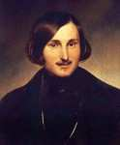
Знаете ли вы, кто изображен на этом портрете?

Slide 2
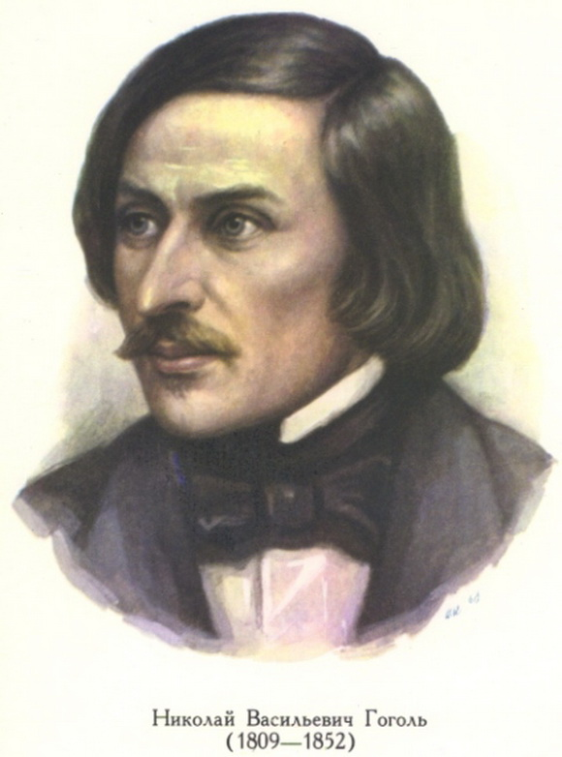

Slide 3
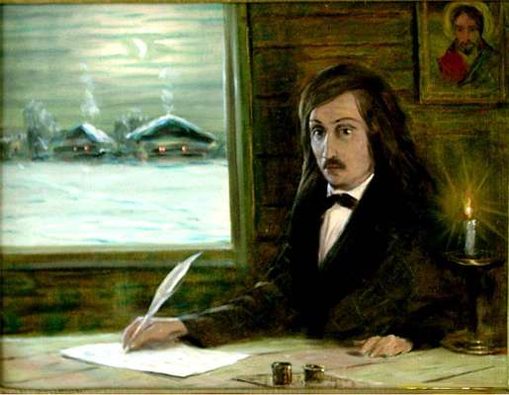

Slide 4
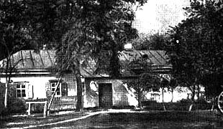
Родился в местечке Великие Сорочинцы Миргородского уезда Полтавской губернии в семье помещика.

Slide 5
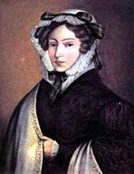
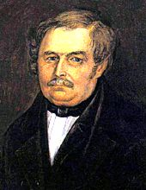
Отец писателя, Василий Афанасьевич Гоголь-Яновский (1777-1825), служил при Малороссийском почтамте, в 1805 г. уволился с чином коллежского асессора и женился на Марии Ивановне Косяровской (1791-1868).

Slide 6
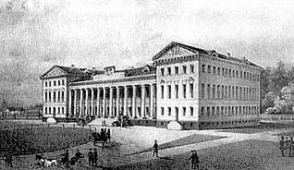
Нежин. Гимназия
высших наук

Slide 7
Окончив гимназию в 1828 г., Гоголь в декабре вместе с другим выпускником А. С. Данилевским (1809-1888), едет в Петербург. В начале 1829 г. появляется стихотворение "Италия", а весной того же года под псевдонимом "В. Алов" Гоголь печатает "идиллию в картинах" "Ганц Кюхельгартен".

Slide 8
В конце 1829 г. ему удается определиться на службу в департамент государственного хозяйства и публичных зданий Министерства внутренних дел. С апреля 1830 до марта 1831 г. служит в департаменте уделов (вначале писцом, потом помощником столоначальника.
В этот период выходят в свет "Вечера на хуторе близ Диканьки" (1831-1832). Они вызвали почти всеобщее восхищение.

Slide 9
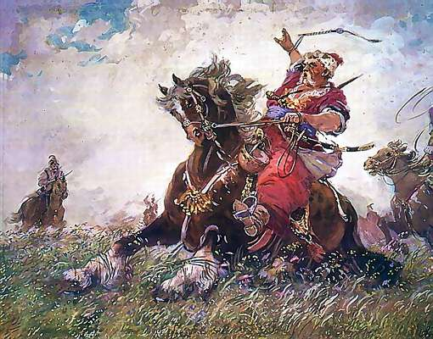

Slide 10
В июне 1836 г. Гоголь уезжает из Петербурга в Германию (в общей сложности он прожил за границей около 12 лет).

Slide 11
КТО ЭТО?

Slide 12
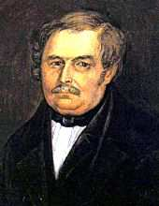
КТО ЭТО?

